Slide 1



Slide 2
Base de Données Documentaires. L’Essentiel en Chiffres.
Edition
CENTRE D’ETUDES ET DE RECHERCHE DOCUMENTAIRE
Ce Fichier PPT contient 25 Diapos. Décembre 2025
B : Ce Fichier contient 24 Diapos PPT

Slide 3
Présenté par ARIF Sadek. (Ancien nom ERREF) - Fondateur du Centre d’Etudes et de Recherche Documentaire. - Ex. Directeur de publication de la Revue ‘’ Entreprise & Gestion ‘’.
Expert-comptable (non inscrit à l’Ordre).
Ingénieur principal Hc ONCF à la retraite.
Ex. Directeur général d’une grande entreprise industrielle à Casablanca.
Ex. Vice-président de la Fédération des Industries Mécaniques et Electriques (FIMME).
Auteur d’une vingtaine de publications dont :
‘’ Comptabilité et Gestion hôtelière ‘’ un ouvrage publié en 1974, resté comme référence unique dans les Pays francophones durant une vingtaine d’années.
‘’ Horizons an 2000 pour l’ONCF ‘’ paru sur l’Echo du rail - Mars 1979
‘’ Retraites : Crises, enjeux et perspectives au Maroc et ailleurs paru en 2006.
‘’ La Voiture économique ‘’ en 2011 et ‘’ Le TGV et l’Industrie ferroviaire ‘’ paru en 2012.
Email : arifsadek42@gmail.com - Contact Tél. 212.6.61.78.80.00 - Ville : Mohammedia-Facultés.

Slide 4
De quoi s’agit-il d’abord ?
On dira que ‘’ eG ‘’ est une Base documentaire à caractère économique qui s’intéresse d’abord au Maroc et vise spécialement les Cadres et Dirigeants travaillant sur un dossier d’étude ou participant à un débat à caractère économique et social.
Muni d’un Smartphone et d’une Application mobile, l’intéressé(e) pourra accéder directement en 2 ou 3 clics à tout un ensemble d’informations couvrant tous les Secteurs d’activité économique.
Un seul sujet par Document présenté dans une seule page couvrant l’Essentiel toujours avec des Chiffres clés faciles à mémoriser, présentés avec des outils infographiques.
Les données traitées font très souvent l’objet d’une comparaison dans le Temps (2, 5,voire parfois plus de 20 ans) et dans l’Espace autant que possible (Maghreb, Région MENA, Europe, Monde).
Nos données sont très souvent extraites de Rapports ou de Publications officielles mais aussi dans d’autres sources privés marocains et étrangers et ce, dans le respect total des Droits d’auteur.
NB : Les Documents sources sont directement mis dans leur intégralité à la disposition de tout intéressé(e).

Slide 5


Chiffres clés de l’Entreprise.
De l’Edition 2001, sur Disquette
On passe aujourd’hui à une Application mobile,
Nouvelles Technologies de l’Information et de la Communication obligent.

Slide 6
Bref Historique. De l’édition numérique à l’Application mobile. En passant par un Site Web.
Dès l’an 2001, lors de la parution de notre 1° version des ‘’Chiffres clés de l’Entreprise ‘’ (Revue ‘’Entreprise & Gestion’’ n° 11), le ‘’ Centre d’Étude et de Recherche Documentaire ‘’ fut créé pour alimenter notre Base de données que nous avons institué pour répondre à certains besoins de nos abonné(e)s et pour alimenter nos publications.
° C’était l’époque où l’Internet n’était pas encore vulgarisé ni facilement accessible.
° Depuis, l’irruption de l’Intelligence Artificielle étend sa toile offrant de nouvelles opportunités dans tous les secteurs, et dans le domaine de l’Information notamment. Aussi, après le Dépôt légal à l’OMPIC (Réf. N° 101463), nous avons dû revoir aussi bien le contenu que la présentation de notre ‘’Produit’’ et nécessairement notre Modèle économique pour intégrer les apports des NTIC afin de mieux répondre aux besoins des utilisateurs-chercheurs d’informations face à la multiplicité des sources et de l’abondance de l’information.

Slide 7
L’Information : Un problème d’abondance !
Ignacio Ramonet, du journal ‘’Le monde diplomatique’’ et professeur des sciences de la communication, disait il y a quelques années, ‘’ En 30 ans, le monde a produit plus d’informations qu’au cours des 5.000 précédentes années ...’’!
Eric Schmidt, Chairman de Google disait aussi que "Nous créons actuellement en 2 jours autant d'informations que nous en avions créée depuis la naissance de la civilisation jusqu'en 2003". Pour les entreprises, le défi consiste à traiter et activer la multitude des données disponibles afin d'améliorer leur compétitivité.
Pour d’autres, le taux de croissance du volume d’information serait de 60 % par an.
Ne pouvant suivre cette augmentation exponentielle des informations, des quantités appréciables, que certains estiment à 95 %, resteraient inexploitées.

Slide 8
Il faudrait alors chercher, chercher, … ‘’ Une aiguille dans une botte de foin ‘’
° Plusieurs études telles que celles de McKinsey, IDC, .. s’accordent pour dire que nous consacrons facilement 20 à 25 % de notre temps d’activité à chercher l’information dont on a besoin.
° Un nouveau sondage " Source : SearchYourCloud " a révélé par ailleurs ‘’que les travailleurs ont effectué (en moyenne. ndlr) jusqu’à 8 recherches pour trouver le bon document ’’ ou la bonne information.
° Il y a 2000 ans, Sénèque ne disait-il pas déjà que ‘’ Cette multiplicité des livres est plutôt une surcharge qu’un aliment pour l’esprit ; et il vaut mieux s’attacher à peu d’auteurs que d’égarer, sur cent ouvrages, son attention capricieuse”.

Slide 9
La Surinformation et ‘’ l'inaptitude à organiser cette information ‘’
On assite aujourd’hui à 2 phénomènes concomitants :
° Une multiplicité de ‘’ Statistiques’’ qu’il faudra lire avec prudence et exploiter intelligemment.
° Mais surtout à une abondance des ‘’ Informations économiques ‘’ livrées dans des textes souvent assez longs, voire parfois indigestes, alors que pour l’économiste-financier qui dispose de peu de temps, la mesure et la donnée chiffrée constitue l’Essentiel recherché. N’a-t-on pas dit en effet que :
- ‘’ On ne peut pas gérer ce qu'on ne mesure pas ‘’ (Peter Drucker), et que
- ‘’ Si vous ne pouvez pas le mesurer, vous ne pouvez pas l'améliorer ‘’ (Kelvin).
- Edgar Morin, lui, évoque les difficultés que doivent rencontrer dorénavant tous les cadres, à savoir que ‘’ L’accroissement exponentiel de l'information dans tous les domaines et l'inaptitude à organiser cette information…’’.

Slide 10
Méthodologie.
Dans le contexte de cette nouvelle donne, nous essayons de nous mettre à la place des intéressé(e)s pour leur procurer rapidement et surtout sans excès littéraire, des Informations technico-économiques et des Données chiffrées, à portée de main, juste au bout de leur Smartphone.
Notre méthodologie et nos processus :
° Pratiquer une Veille informationnelle continue sur quelques centaines de sources marocaines et étrangères en procédant à la Prospection, la Sélection, le Décryptage et l’Analyse des sujets qui les intéressent.
° Traiter ensuite les informations essentielles et les plus pertinentes que nous estimions utiles pour aider le plus grand nombre d’intéressé(e)s dans leurs propres recherches, ceci passe par le filtrage de l'information contre l'infobésité pour séparer les données inutiles des informations pertinentes et en extraire les connaissances cruciales.
° Notre ambition, c’est d’essayer de faire en sorte que, par l’enrichissement des données récoltées, l’information soit transformée in fine en Savoir.

Slide 11
l’ESSENTIEL, juste l’essentiel, dans une seule page. Y compris Tableau, Graphique ou Illustration.
Pour nous, il faudrait traiter toujours une masse volumineuse d’informations, très souvent de sources différentes et diversifiées qu’il faudrait vérifier et comparer pour vous livrer l’ESSENTIEL dans une seule page pour un sujet précis.
Pour cela, nous devons lire, explorer ou parcourir des Publications officielles, des Rapports institutionnels, voire des Études sectorielles comportant parfois 20, 50,150 pages et plus pour en extraire l’ESSENTIEL.
A titre d’exemple,
Si le Rapport du Conseil de la Concurrence sur les prix et les marges du carburant paru en 2023 comptait 20 pages, nous en avons dû extraire juste 6 Documents.
L’Étude publiée par BANK AL MAGHRIB en 2016 sur la ‘’Richesse Globale du Maroc entre 1999 et 2013 nécessitait la lecture de 196 pages, pour en extraire 10 Documents seulement que nous avons considéré comme essentiels pour nos lecteurs, alors que
Le Rapport annuel 2024 de l'Observatoire Marocain de la TPME, lui, comporte 152 pages, nous n’en avons extrait que 7 Documents essentiels.
NB : Tous les Documents, Rapports ou Etudes officiels-Sources sont mis gratuitement à la disposition de nos lecteurs.

Slide 12
Et un outil, aujourd’hui, à la portée de tous : Le Smartphone !
Le principe est simple :
Nul besoin d’un ordinateur sous la main ni des heures de recherche.
Disposant simplement d’un Smartphone et de notre Application mobile, il suffira de quelques clics sur des Mots clés, un Thème, un Secteur d’activité économique pour pouvoir accéder rapidement aux informations chiffrées.
3.000 à 5.000 Articles lors du lancement, pour atteindre 10.000 Documents
à moyen terme dès que l’équipe de travail sera mis en place.
L’ensemble traite plus de 250 Thèmes.

Slide 13
A qui s’adresse notre Base documentaire ?
Les Services d’Information et des Études économiques et financières autant que les Journalistes (Datajournalisme et Journalisme d’Investigation) et les Commerciaux (Market intelligence) seraient certainement les premiers intéressés.
Mais notre base documentaire s’adresse aussi et plus particulièrement à ceux qui disposent de peu de temps pour chercher, pour analyser et traiter rapidement des informations d’intérêt lié à l’Économie et à l’Entreprise tels que les Cadres de Bureaux d’études, Directeurs administratifs et financiers, Experts comptables, Dirigeants, Chercheurs universitaires, Journalistes et Chef de rédaction, voire aussi des Hommes politiques.
Tous trouveront ici une source d’informations très utile pour compléter en cas de besoin leurs propres sources, avancer leurs travaux et développer leurs réflexions.

Slide 14
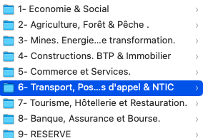
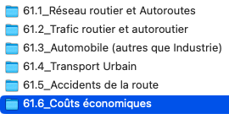
Comment se présente notre ‘’ Base documentaire ’’ ?
Notre Base est organisée selon la Structure arborescente et la Nomenclature des activités suivantes :
Les 10 Secteurs d’activité s’ouvrent sur les Domaines d’intérêt économique (exemple : Transport). Lesquels mènent aux Thèmes (exemple : Transport terrestre).

Slide 15
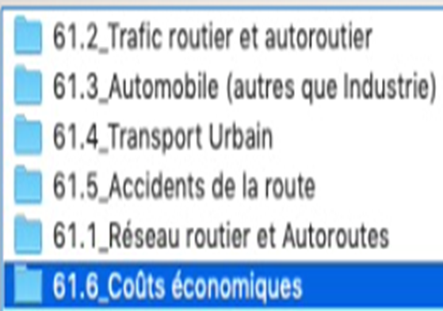
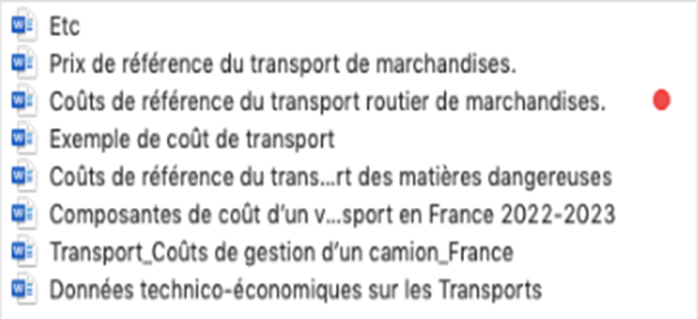
Notre Base documentaire traite + de 250 Thèmes.
Chaque Thème comporte plusieurs Articles, parfois même quelques dizaines :
En cliquant par exemple comme ici, sur le Thème ‘’ Coûts économiques ‘’ dans le Secteur des ‘’ Transports ‘’, vous obtiendrez une liste de tous les Articles disponibles, telle que la suivante :
;

Slide 16
Il suffit donc de Cliquer, sur un Mot clé ou sur un Article, un Thème…
Nos Articles (Documents) classés dans une Thématique structurée, accompagnées de Données statistiques, qui génère nécessairement de l’Information pertinente de nature à produire de la Connaissance qui, seule, permet de prendre une Décision.
Voir (ci-joint), à titre d’exemple, les 3 Articles suivants :
Prix de référence du transport de marchandises.
Structure des prix de revient de la Briqueterie.
Tunnel Maroc-Espagne,…
Une recherche simple et intuitive débouche directement sur l’Article-Document et un 2ème clic permettra d’accéder à tous les Articles de la même Thématique.

Slide 17
L’Article (Un Document) constitue l’unité de notre Base.
De 3.000 Articles dans une 1ère Etape, pour tendre prochainement à 5.000, voire 10.000, en mettant en place les structures de production administratives.
La Fiche Article comporte 2 parties :
le Titre, un Extrait du contenu, N° de l’Article et Date, les Mots clés, la Source,
le Corps de l’Article : un texte de synthèse qui résume l’Essentiel, très souvent appuyé par des cartes mentales (Tableaux, Graphiques et Illustrations) qui facilitent la lecture et aide à la mémorisation.
Une seule page pour traiter d’un sujet précis concernant l’activité des entreprises dans leur environnement économique et social appuyé par des ‘’ Chiffres clés ‘’.

Slide 18
Niveau de précision des informations et exhaustivité.
En dépit de tout l’effort pour sélectionner et fournir la meilleure information possible, on pourra s’interroger sur le niveau de précision de certaines données publiées par certains organismes.
Bien que notre Base documentaire ait été réalisée avec le plus grand soin pour apporter aux intéressé(es) l’information la plus pertinente et la plus fiable après avoir fait croisé souvent plusieurs sources pour comparer, analyser et synthétiser l’information, le CERDOC ne garantit pas, de façon expresse ou implicite, ni l’exactitude des informations, ni l’exhaustivité des informations qu’elle contient. On ne peut donc que décliner toute responsabilité découlant de l’utilisation de son contenu ou des données citées.
Notre Base documentaire ne pourrait nullement prétendre aussi à l’exhaustivité souhaitée, elle n’exclue pas un effort de recherche complémentaire que suggère systématiquement nos Articles.

Slide 19
Mais Existe-t-il des Bases documentaires similaires ? La réponse est certainement non, et en France non plus. Le CERD apparemment innove aussi bien dans son contenu que dans sa présentation.
XerfI, en France, constitue certes et sur un autre plan, une bonne référence des Etudes sectorielles pour une meilleure connaissance des entreprises françaises et de leur environnement. Xerfi déploie un catalogue de plus de 900 titres. Mais cette documentation constitue en fait de vrais dossiers d’étude tendant au consulting, ce qui rend son coût d’acquisition évidemment assez élevé pour ceux qui cherchent plutôt une information rapide et succincte. Le coût de ces dossiers peut aller jusqu’à 3.400 euros chacun, soit plus de 35.000 DH pour l’essentiel des titres du répertoire affiché. Un autre exemple, parmi tant d’autres pour des Etudes de marché : Marketresearch.com.
Inutile de citer l’exemple d’ ‘’ Orbis ‘’ Bureau van Dijk ‘’ (connu sous l’acronyme BvD) qui propose un service d’information axé particulièrement sur les aspects financiers des entreprises plus que sur le produit et les services dans leur environnement macro-économique comme le nôtre. L’abonnement à ce service va de 5.000 à quelques Milliers de $ par an selon les besoins.
Dans un genre de documentation proche, il existe aussi au Maroc l’Institut d’études et de conseil Serec qui réalise des Etudes de marché et édite lui aussi des rapports d’études sectorielles, une centaine de page en général à des prix certainement moins élevés que ceux affichés en Europe.
Archimag, le plus grand spécialiste français de le Documentation donne la liste des ‘’ 27 Bases de données à connaître absolument ‘’. Ces bases traitent en fait de tous les domaines de connaissance qui ne sont nullement dans notre champ d’intérêt (Sciences et Techniques, Droit et Fiscalité, Sociétés et Finances, les Sciences humaines et sociales, Etc.).

Slide 20
L’Open et le Big Data arrivent, mais, mais !
Hormis le domaine juridique et fiscal, il existe de nombreux Sites d’information actuellement disponibles gratuitement au Maroc, en plus de la presse écrite, et qui traitent des données et des informations économiques. On peut citer :
° Le Haut-Commissariat au Plan (HCP) et le Centre National de Documentation (CND).
° Bank Al Maghrib (Data et statistiques).
° Ministère des Finances (Data-Manar.Stat) et l’Office des Changes.
° Les Services de documentation de certains ministères tels que, le Ministère de l’Industrie et du Commerce, Etc. et récemment, le portail ‘’ Data’’ national (https://www.data.gov.ma) qui est encore aux balbutiements.
° Certaines organisations tendent à faire basculer leurs publications en Open data.
Disposerions-nous demain de Centres de documentation coordonnés regroupant par exemple tous les organismes étatiques et susceptibles de répondre rapidement aux besoins des entreprises et des chercheurs au-delà des simples données ou séries statistiques macro économiques ?
NB :
Tous ces organismes constituent pour nous, certes, des sources très appréciables pour notre travail, le contenu autant que la présentation de notre Base documentaire restent cependant totalement original.

Slide 21
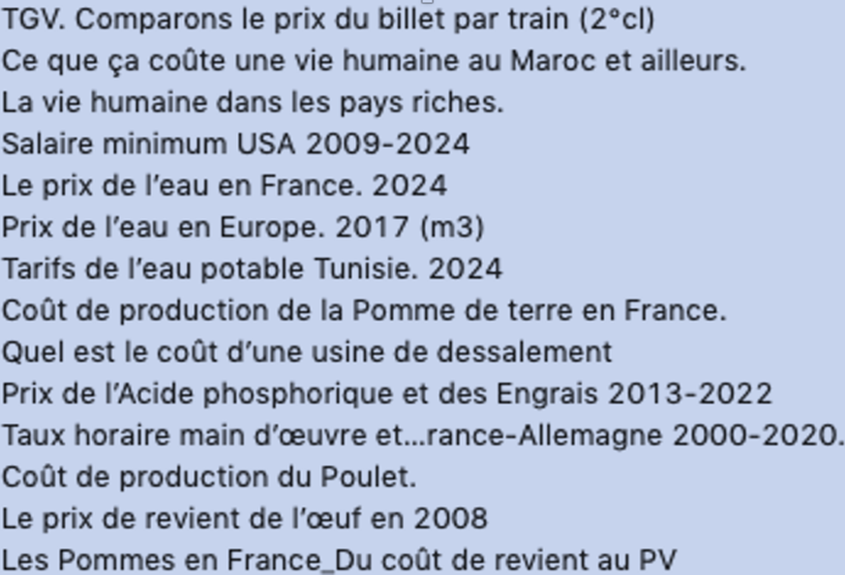
Une Série documentaire ‘’ Combien ça coûte ? ‘’ Basée sur des données technico-économiques chiffrées.
Ci-après, en extrait, une liste d’Articles tirés au hasard :

Slide 22
Une Série documentaire ‘’ Entreprises ‘’.
Un simple clic sur ‘’ Entreprises ‘’ et vous sélectionnez par Mot-clé l’objet de votre recherche, voire même un ensemble d’entreprises appartenant au même secteur d’activité économique (Agro-industrie, Bâtiments, Transports, etc.)
Dans cette Série d’Articles nous essaierons, très prochainement, en fonction de l’intérêt de nos lecteurs et de la disponibilité des moyens d’information accessibles ou disponibles de présenter un Fichier succinct des Entreprises publiques et privées :
° Fiche d’identité. Dirigeants. Statut juridique de la société,
° Valeur et évolution boursière lorsqu’il s’agit d’une société cotée,
° Monographie, Activité, Événements marquants et faits sociaux importants, etc.

